Slide 1
Avenir de l’IRSN
AG du personnel, Teams
18-12-2023
Démantèlement de l’IRSN
Saison 2

Slide 2
Retour manifestations du 20 décembre
RDV sénateurs
Tous dans la rue le 08/02!
Tous solidaires
A vous la parole!

Slide 3
Retour manifestations du 20 décembre
300 manifestants en zone nord, 50 en zone sud
237 grévistes, 613 absents (absences souhaitées et inférieures ou égales à une journée)
Interventions de plusieurs parlementaires : Maxime Laisney, Texte de en commun!, Delphine Batho, Benjamin Saint-huile, Gérard Leseul, Daniel Salmon et texte de Sébastien Jumel
Interventions de personnalités : Jacques Repussard, Texte de Cédric Villani et texte de Claude Birraux

Slide 4
Auditions par les sénateurs
Audition par le rapporteur (Patrick Chaize groupe LR) de la commission des affaires économiques le 9 janvier
Audition par le rapporteur (Pascal Martin groupe union centriste) de la commission du développement durable et de l’aménagement du territoire le 10 janvier

Slide 5
Groupes sénateurs contactés pour RDV par l’IS
Rendez-vous à avoir entre le 15 et le 30 janvier!
Union centriste
Groupe socialiste, écologistes et républicains → 16 janvier (à confirmer)
Les Républicains
Groupe Communiste républicains citoyen et écologistes – Kanaky
Groupe écologistes solidarités et territoires
Sénateurs RN
Ecrivez aux sénateurs de vos circonscriptions !
Remplir tableau sous :
M:\MEDIA INTERSYNDICALE\LettreAuxElus\saison 2

Slide 6
Le 8 février : Manifestons notre opposition! tous dans la rue!
8 février anniversaire de l’annonce brutale du démantèlement de l’IRSN,
7 et 8 février 2024 passage du projet de loi fusion IRSN-ASN au Sénat
13 février vote au Sénat
Proposition de l’intersyndicale : 8 février en grève toute la journée, journée institut à l’arrêt total!
Tous les salariés de tous les sites à Paris!!!
Lien vote forms:

Slide 7
Tous solidaires pour une manif d’ampleur
Pour les trajets des collègues des sites hors région parisienne, nous avons besoin d’un financement solidaire
Lien vers cagnotte: https://www.leetchi.com/fr/c/soutenez-les-actions-de-lintersyndicale-de-lirsn-pour-mobiliser-les-salaries-5868507?utm_source=copylink&utm_medium=social_sharing

Slide 8
Vous avez la parole !

Slide 9
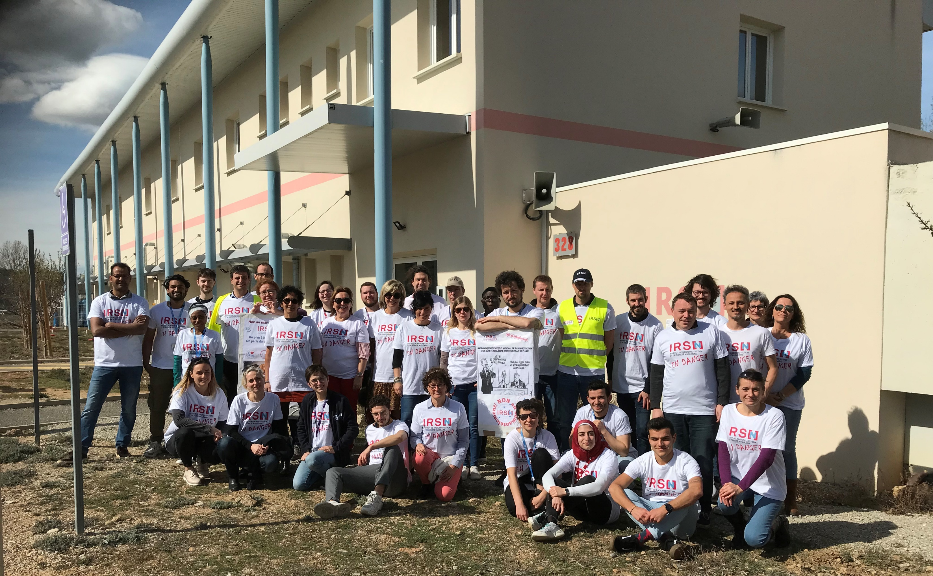
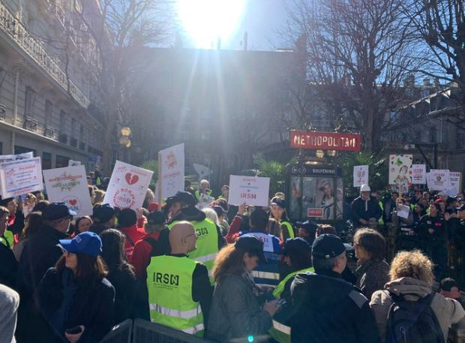
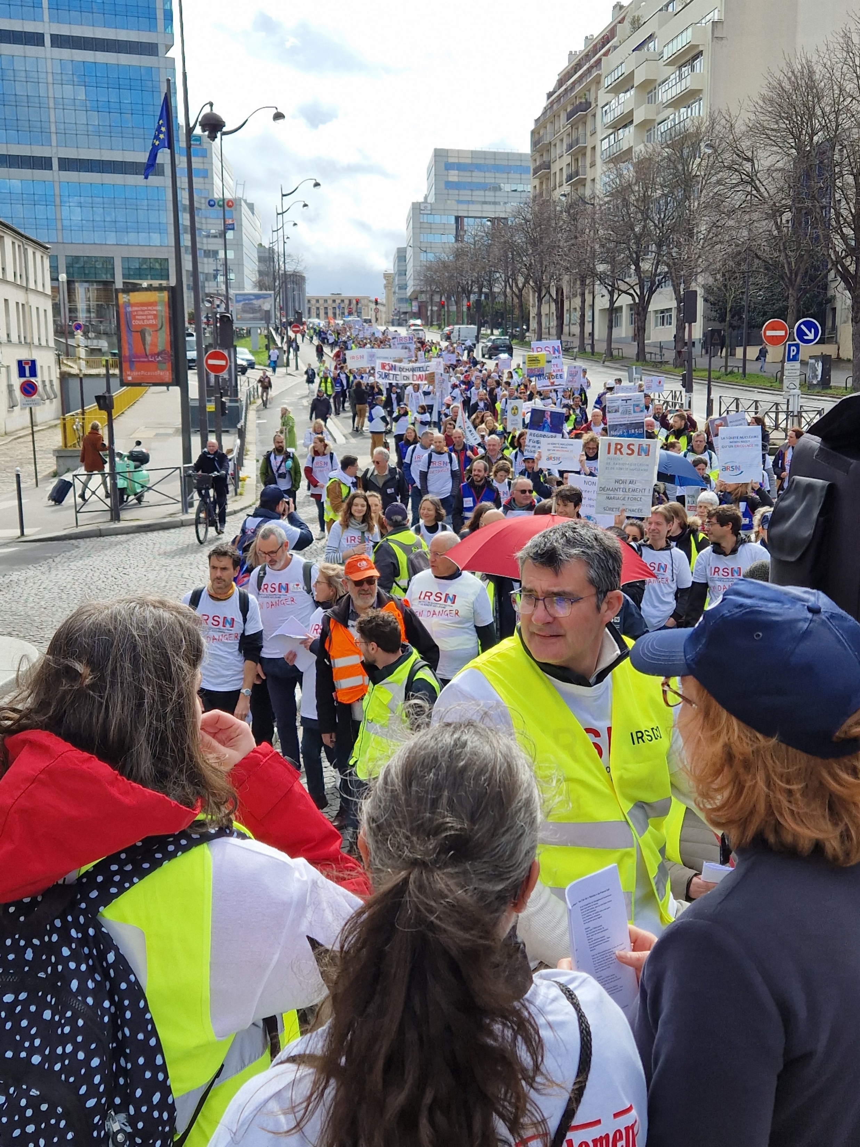
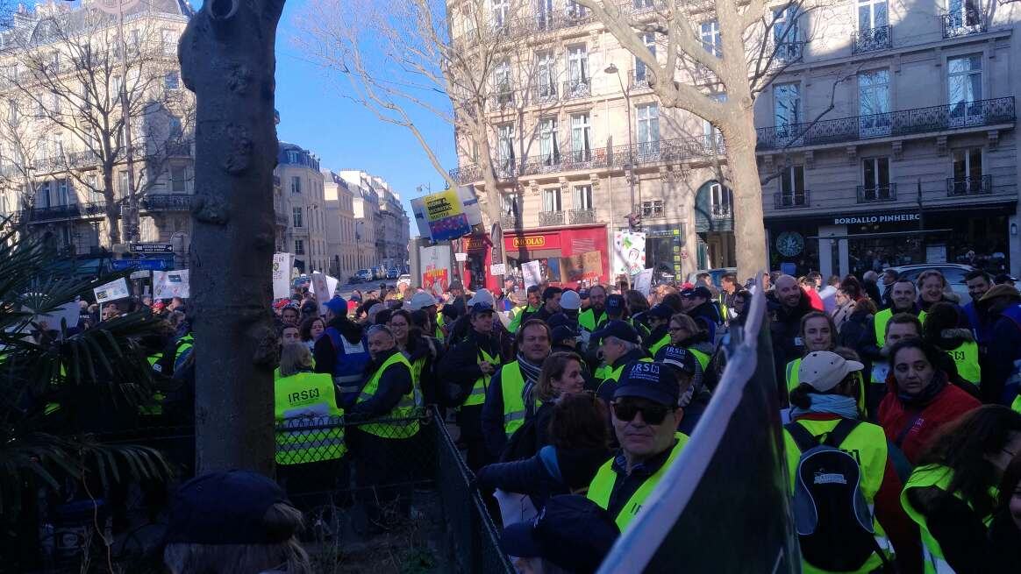
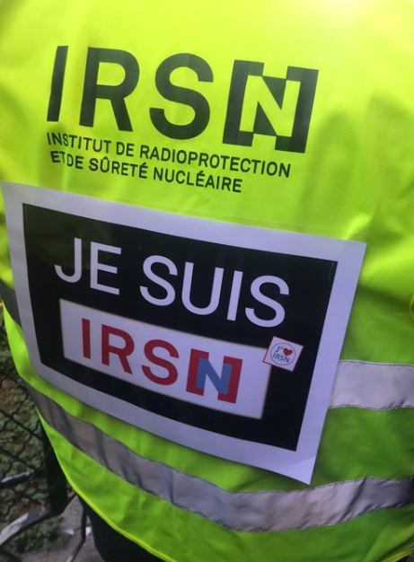
Restons groupés !

Slide 10
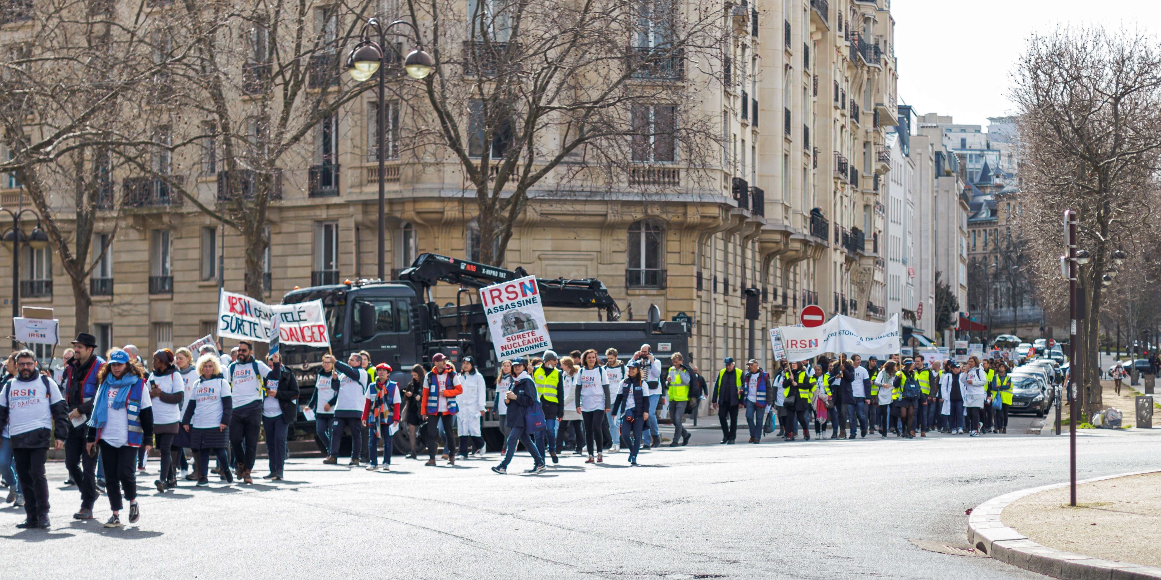
Merci à tous

Slide 11
Retour manifestations du 20 décembre → FJE et TTA (5min)
RDV sénateurs → NLQ (5 minutes)
Tous dans la rue le 08/02! !→ PCU (5 minutes)
Vote (5 minutes)
Tous solidaires → LCO (5minutes)
A vous la parole! → (15 minutes)

